Slide 1
Благодать пробуждения
и чудо Общины
В России
в течении веков
Наши духовные корни
1700 – 1900
Презентация к лекции Виктора Фаста, Новосибирск, январь 2016

Slide 2
Презентация дополняет материал книг:
Савинский С.Н.: История евангельских христиан-бап-тистов Украины, России, Белоруссии. (т.1 1867-1917)
Плетт И.П.: Зарождение братства ЕХБ
Дополнительная литература:
Фаст В.: Я с вами во все дни до скончания века
Эпп П.: 100 лет под кровом Всевышнего

Slide 3
Пробуждения в России и СССР
С середины 19 века (с 1845 года)
1860 из пробуждения родилась МБО,
1864 первые немецкие баптистские общины
1869 первая русская баптистская община
1874-86 евангельские христиане
Особенно велики пробуждения 20-го века:
1905-10 среди русских во всей стране
1923-1929 среди всех народов по всей стране
1945-1947 особенно с открытием молитвенных домов
1955-1959 среди рассеяных, сосланных, немцев, меннонитов (после смерти Сталина)
1990-2000 во всей стране среди всего населения

Slide 4
Корни пробуждения в Российской империи
1. Наше пробуждение корнями уходит в Реформацию 16 века. В Россию пробуждение принесли прежде всего немецкие пиетисты из лютеран.
2. Меннониты с 1789 года переселялись в Россию и принесли с собой понимание и опыт общины.
Однако само пробуждение 19-го века пришло не от меннонитов,
они были почвой и катализатором образования евангельских общин из обращенных.
3. Молокане – самобытное течение пробуждения среди русских крестьян Тамбовщины сер.18 в.
Они были почвой для образования общин баптистов.
4. Начавшееся пробуждение поддержали:
Баптисты Германии
Движения пробуждения Англии и США
Движение «братьев» из Англии

Slide 5
Возникновение баптистских церквей
► Джон Смит пережил духовное развитие
Англиканская церковь
Пуританин
Сепаратист
1608 в Амстердам, контакт с меннонитами
1608/1609 Самокрещение 30-40 чел.
1610-15 переход в Меннонитскую общину Амстердама
► Отделилась группа Робертсона → в Лейден
1620 на корабле «Мэйфлауэр» в Сев.Америку
► 1612 отошел Томас Хелвис с группой,
они вернулись в Англию и
основали первую баптистскую общину

Slide 6
Пиетизм
Oртодоксия: «Та конфессия права, учение которой более правильно».
Попытка утвердиться через диспуты и книги.
Пиетизм: «Нужна не только реформация учения, но и всей жизни».
Усилия пиетистских пасторов направлялись на пробуждение прихожан, на укрепление духовных устремлений и благочестия.
Эти круги примечательны усердным чтением Библии и молитвой, как лично, так и в общениях и обменом духовными размышлениями.
Бибельштунде, Бетбридер, Штундисты

Slide 7
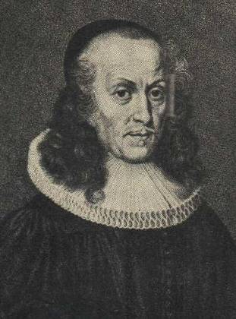
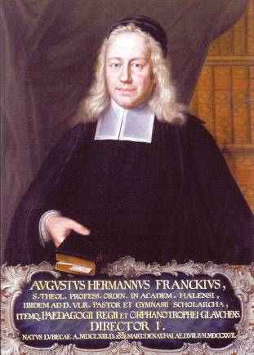
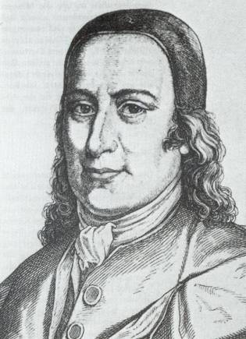
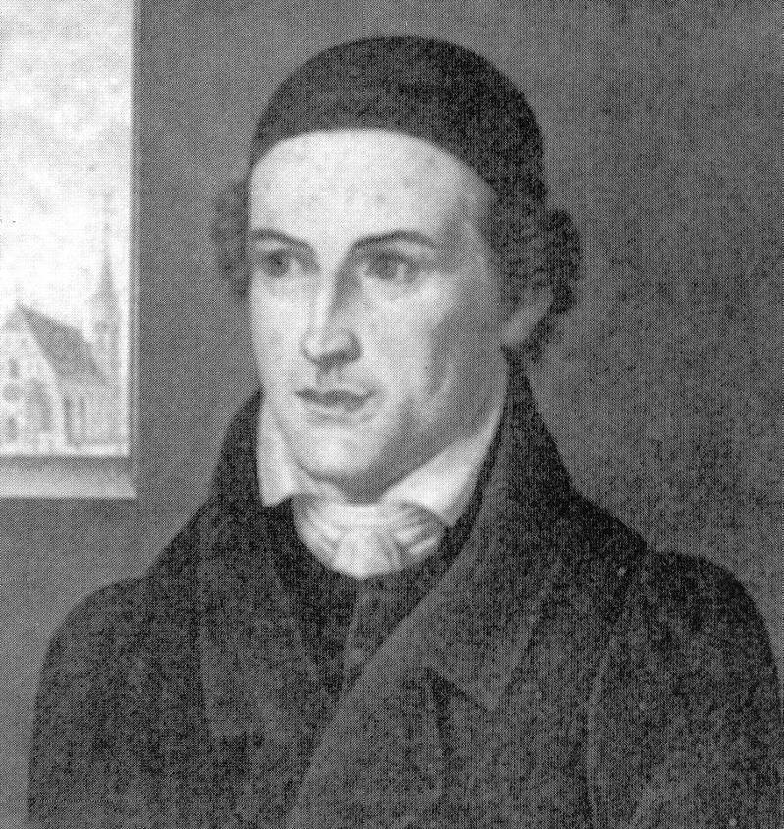
Немецкие пиетисты
Филипп Яков Шпенер 1635-1705
Эльзас, Франкфурт, Дрезден, Берлин
Автор «Pia Desideria или сердечное стремление к богоугодному исправле-нию истинной евангельской церкви 1675
Август Герман
Франке
1663-1727 Галле
Николай Цинцендорф
1700-1760 Гернгут
Людвиг Гофакер
1798-1828 Вюртемберг

Slide 8
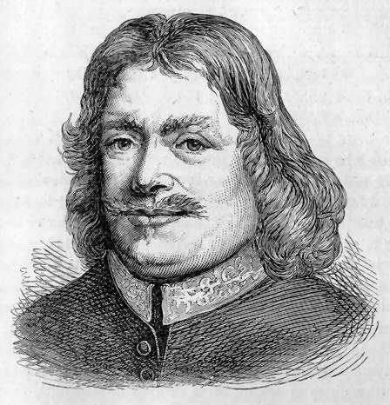
Британские движения пробуждения
The Awakening in Great Britain
Джон Баньян (John Bunyan 1628-1688)
Шотландские миссионеры с 1804 г.
трудились на Северном Кавказе,
в Закавказье, Астрахани и Оренбурге.
В 1835 царь выдворил миссионеров.
В 1804 в Лондоне основано Британское
Библейское Общество
Дж. Петерсен побудил князя Голицына основать
Петербургское Библейское общество – январь 1813.
Русский Новый Завет в 1822 г.
Царь Николай I в 1826 закрыл Библейское общество.
Джон Мельвиль (John Melville) 60 лет (с 1838 в Одессе), Форхгаммер с 1851 и др. многие десятилетия трудились книгоношами по распространению Библий в России.
Чарльз Сперджен (Charles Spurgeon 1834-1892) - проповедник пробуждения в Лондоне

Slide 9
Переселенцы – колонисты
Переселенцы-колонисты внесли в пробуждение больший вклад,
чем все миссионерские усилия.
Для этого переселенцам надо было прижиться в России (после многих десятилетий).
Еще более важно – им надо было самим пробудиться!
У меннонитов первые 70 лет были бесплодные в смысле миссии.

Slide 10
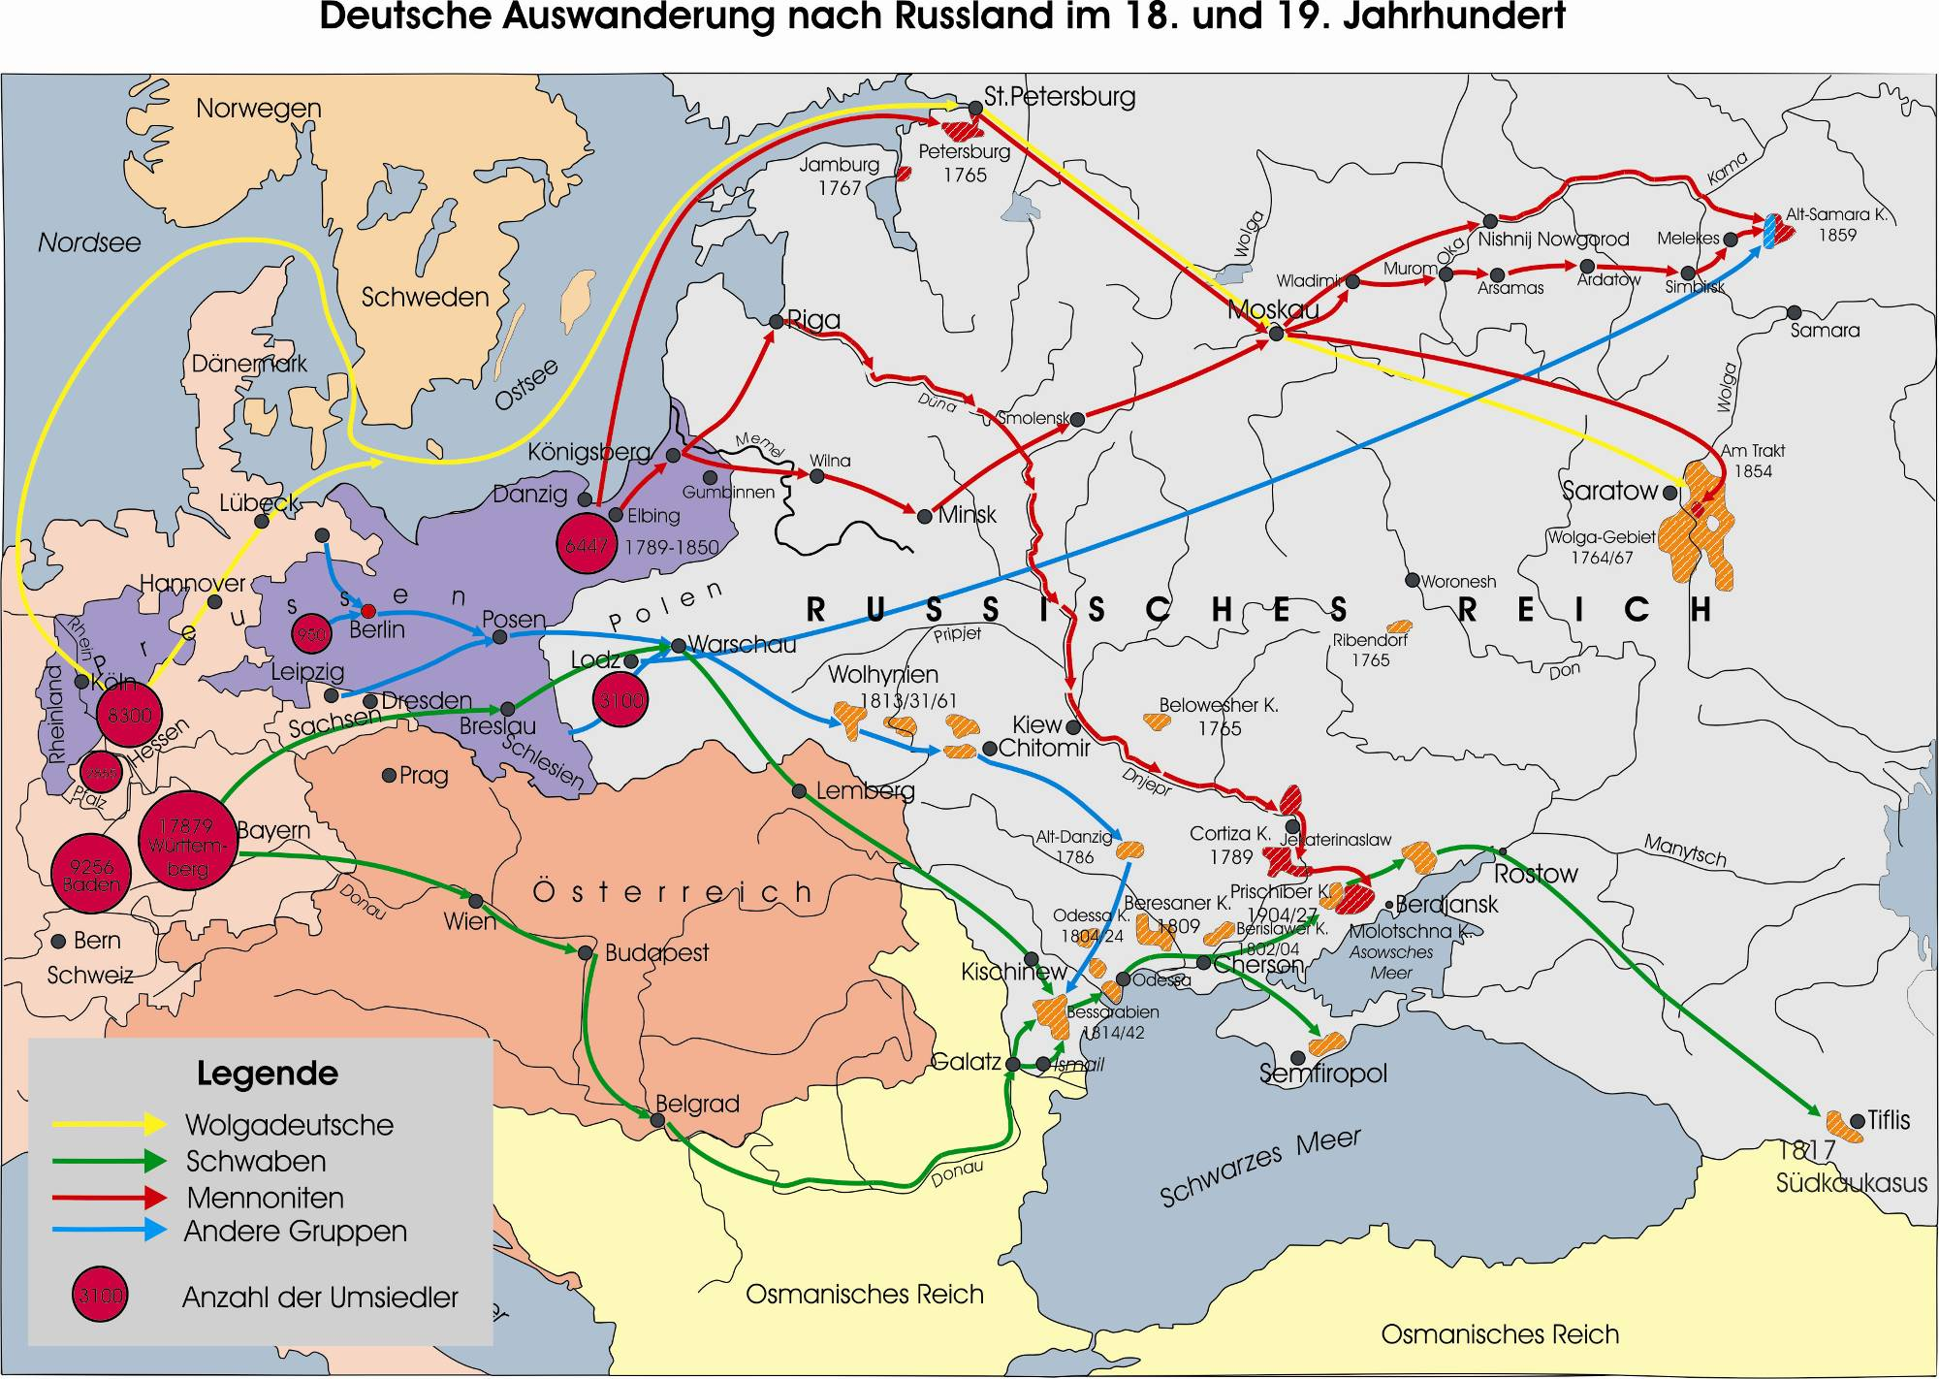
Крестьянская колонизация России в 18-м и 19-м вв.
СПб
М
Р о с с и й с к а я и м п е р и я
Пруссия
Австро-Венгрия
Поволжские немцы
Швабы
Меннониты
Волынские немцы
Кол-во переселенцев

Slide 11
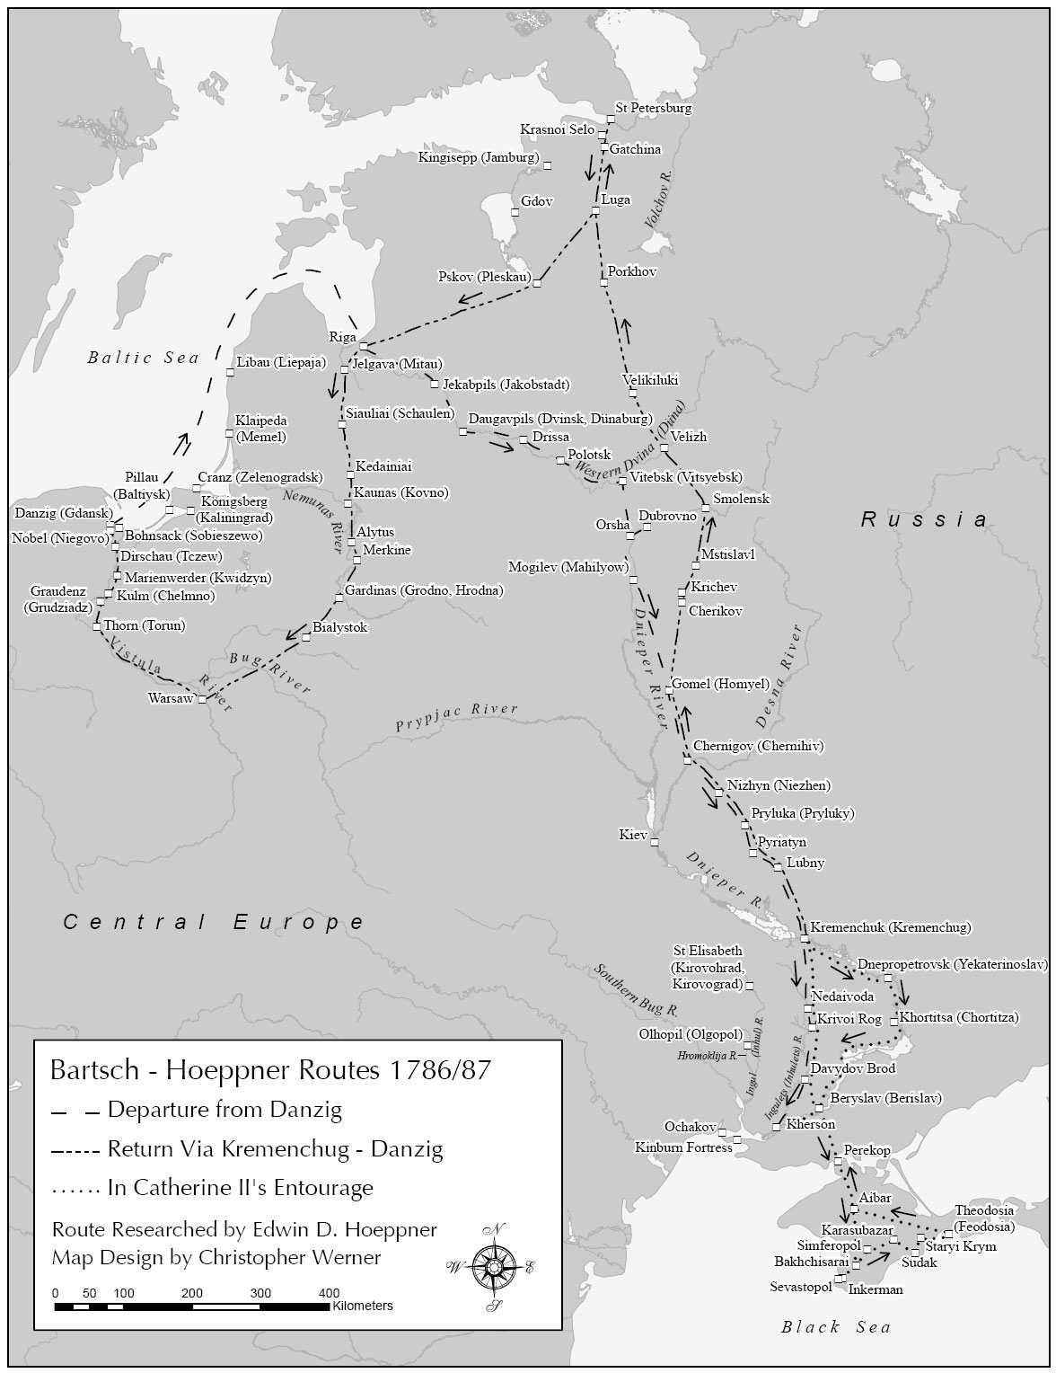
Подготовка переселения меннонитов в Россию
Петербург
Авторитетные ходоки-депутаты (Höppner, Bartsch) 1786-1787
Тщательный анализ и уточнение условий
Полная свобода веры и невмеша-тельство во внутренние дела общин
Но – отсутствие миссионерских устремлений
Данциг
Киев

Slide 12
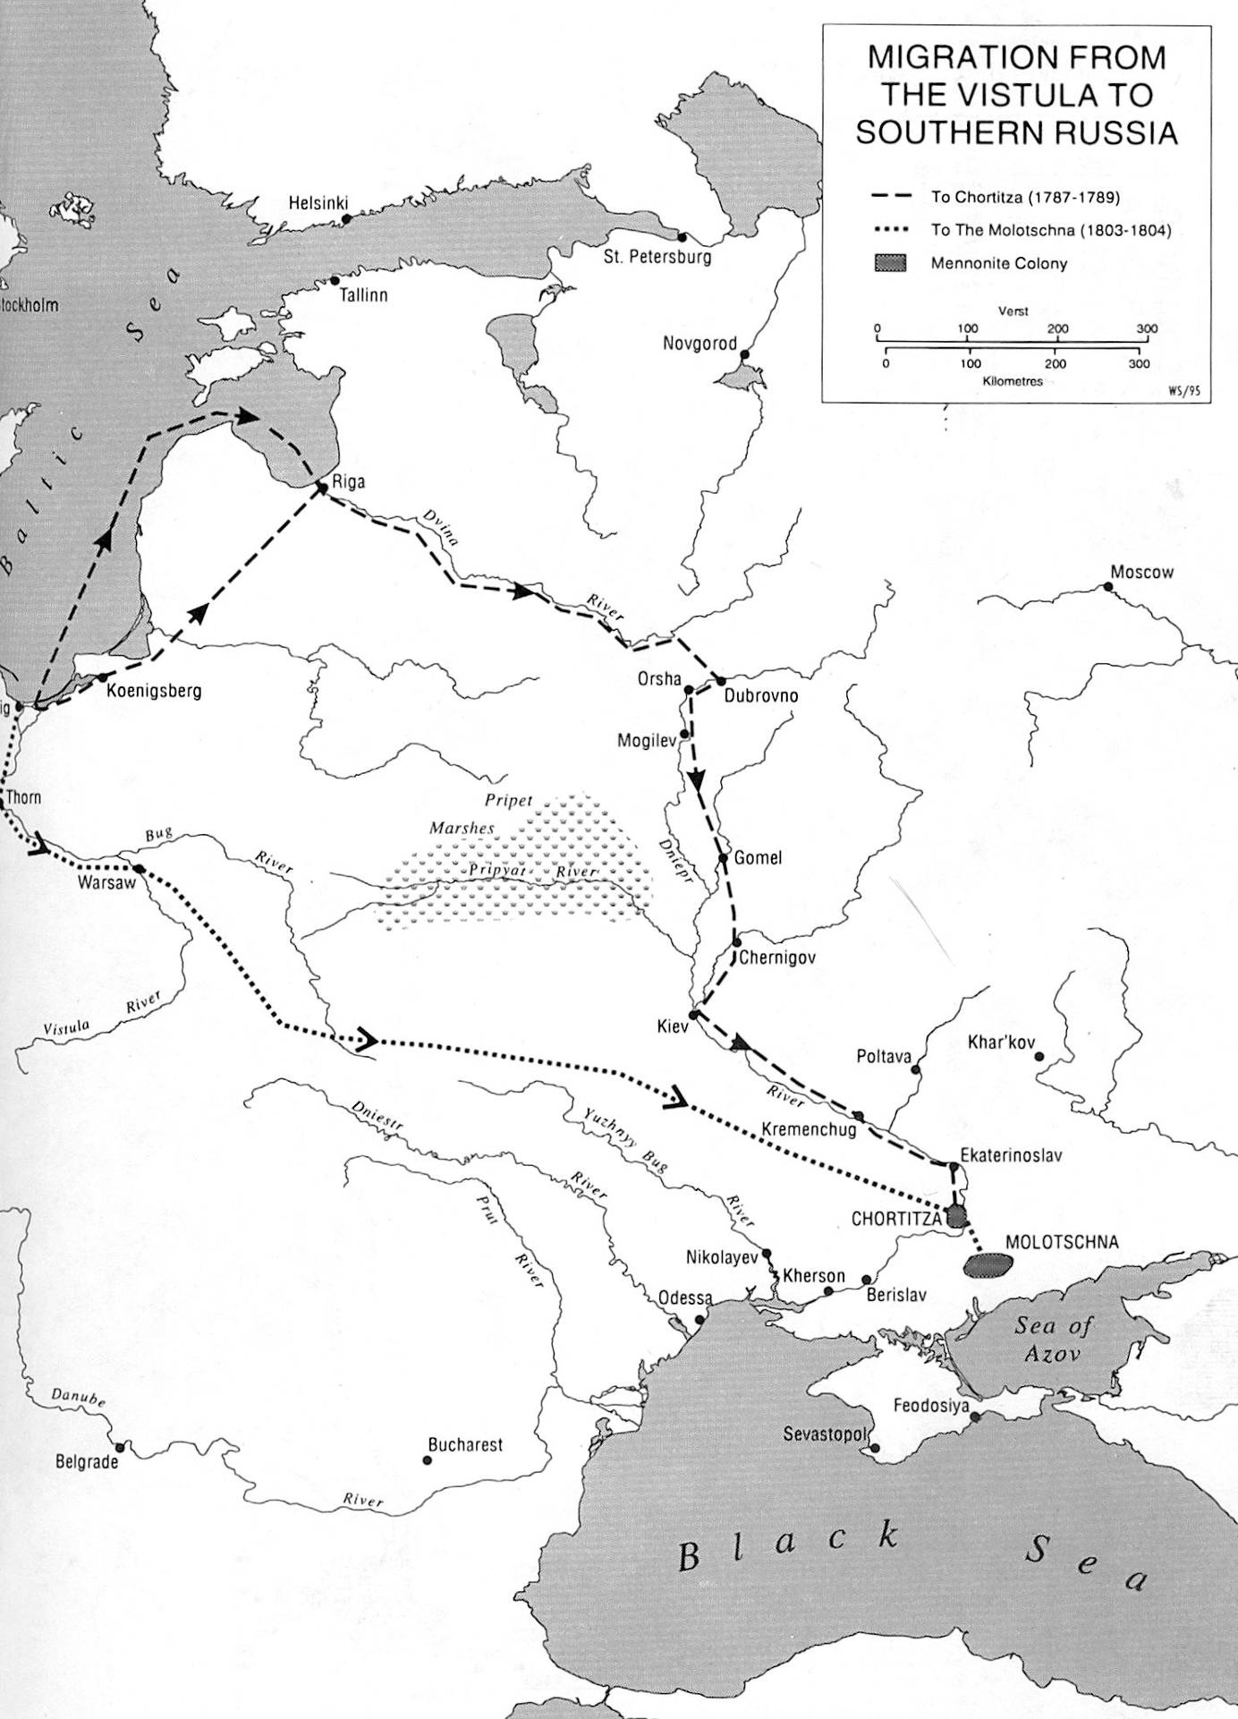
Переселение меннонитов в Россию
Петербург
Непредвиден-ные трудности
Духовное неустройство
Постепенный хозяйственный успех
За 1788-1870 прибыло около 2000 семей
Данциг
1786-87 ходоки
Киев
1789 первое поселение Хортица
1804 второе – Молочная

Slide 13
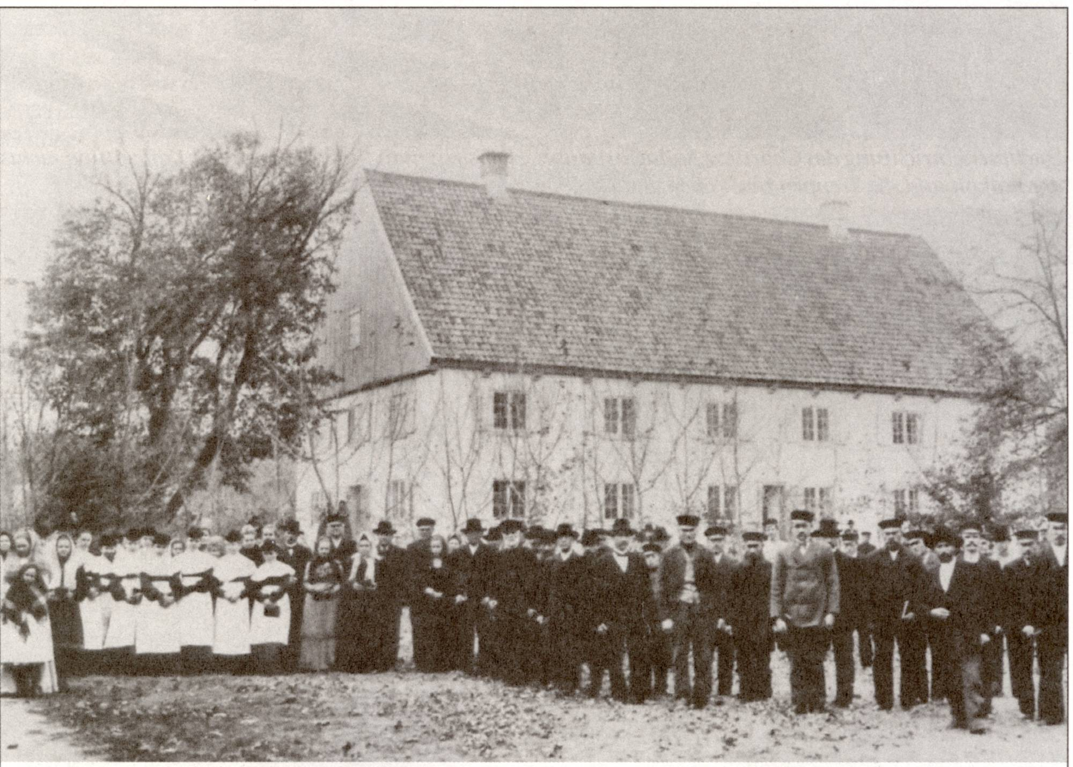
Общины и молитвенные дома

Slide 14
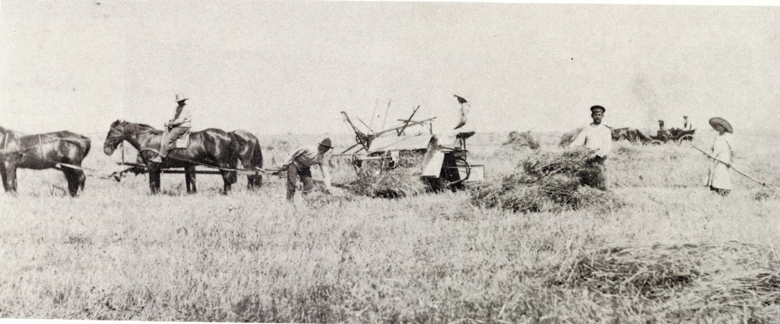
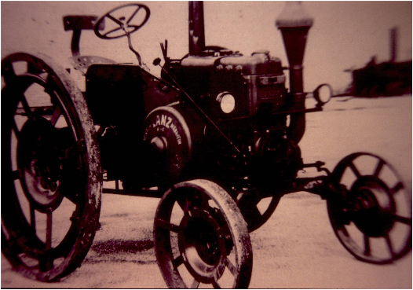
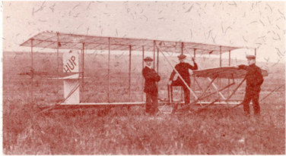
Земледельцы и техники

Slide 15
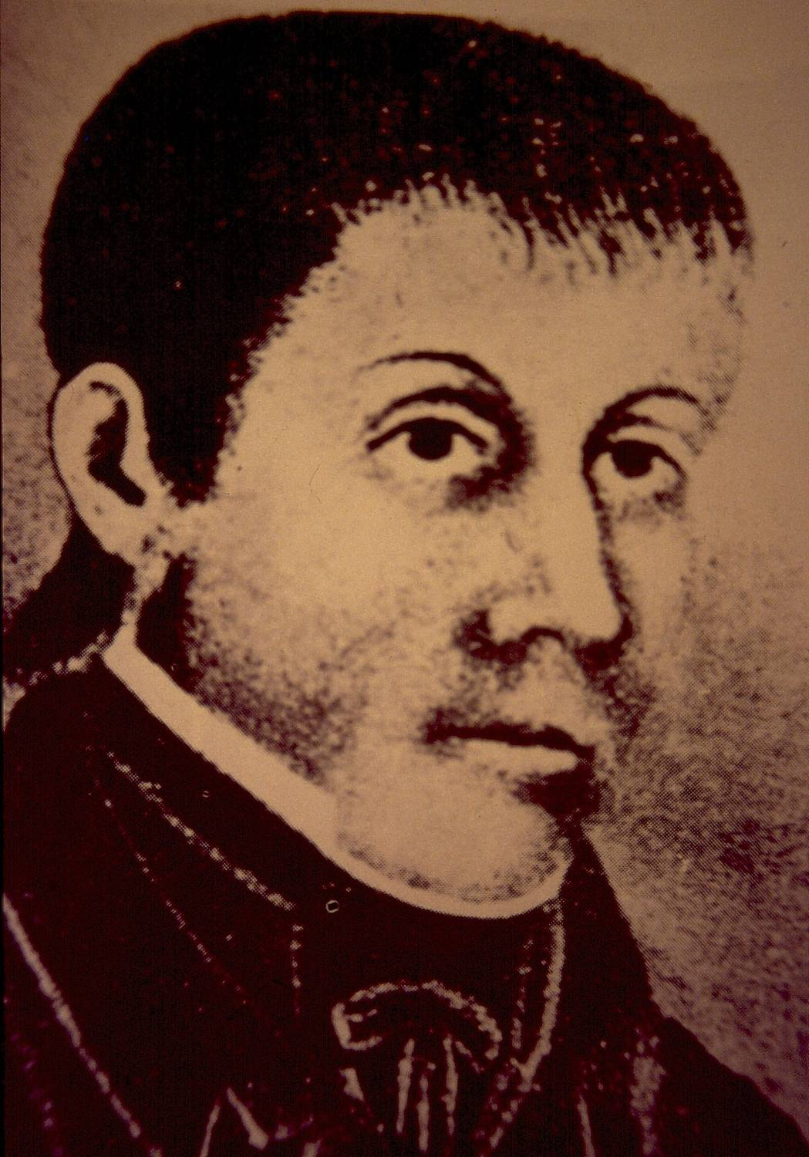
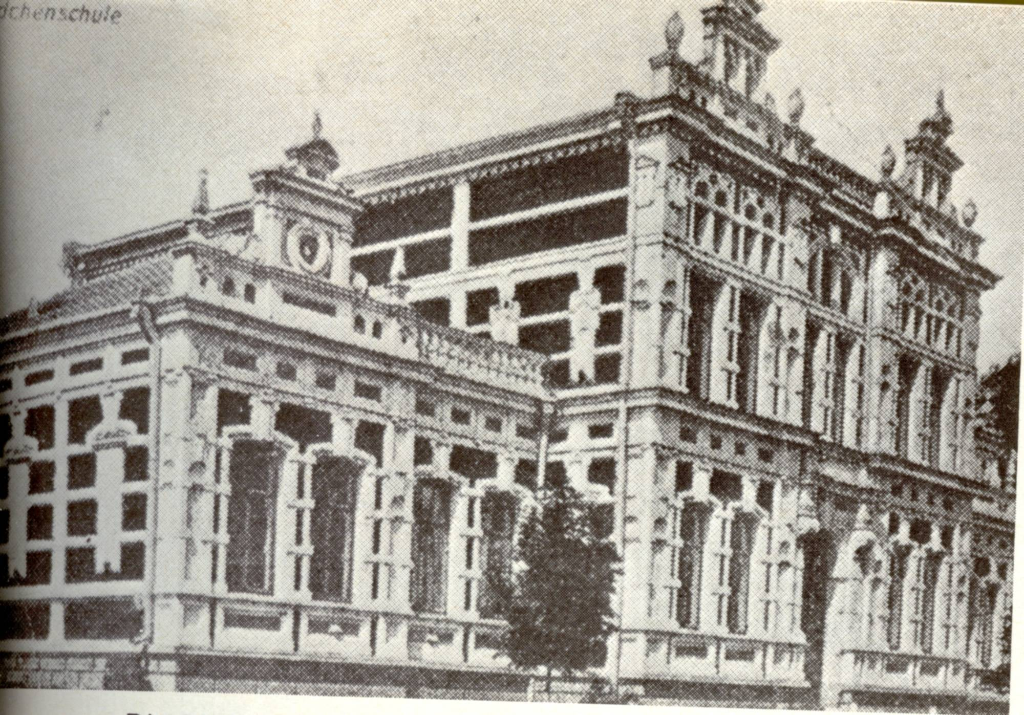
Самоуправление и образование

Slide 16
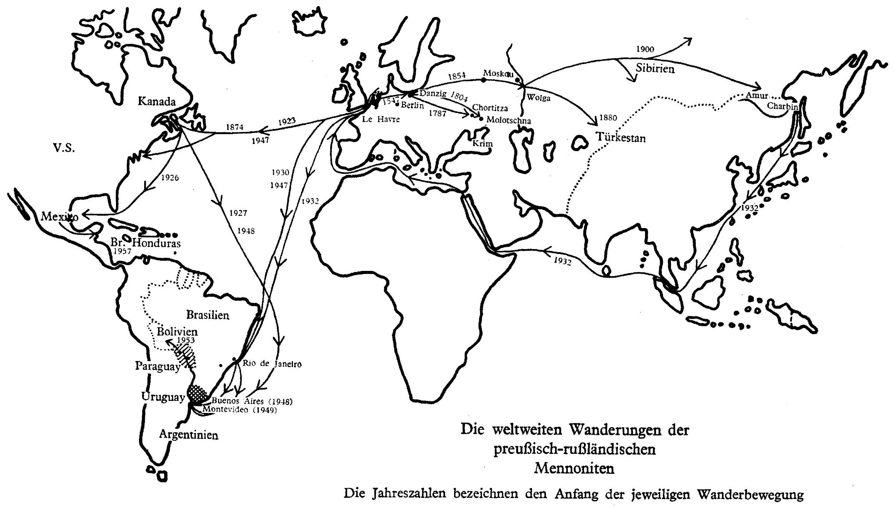
Пути расселения российских меннонитов

Slide 17
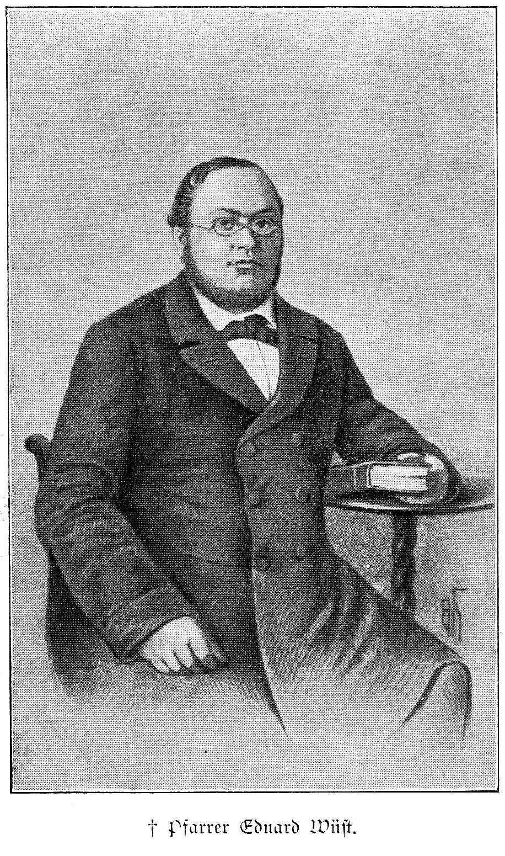
Пастор Эдуард Вюст Pfarrer Eduard Wüst
Благочестивое влияние в детстве и беспутная молодость.
После богословского факультета в Тюбингене он стал викарием,
в 1844 обратился
и был уволен из церкви.
От евангелической Братской общины в Корнтале он в 1845 попал в с. Нойхофнунг (Neuhoffnung) около г.Бердянска (у Азовского моря).
14 лет он был благословенным проповедником пробуждения
в Южной России (Украине).
Эдуард Вюст (1818-1859)

Slide 18
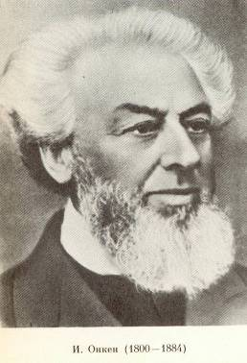
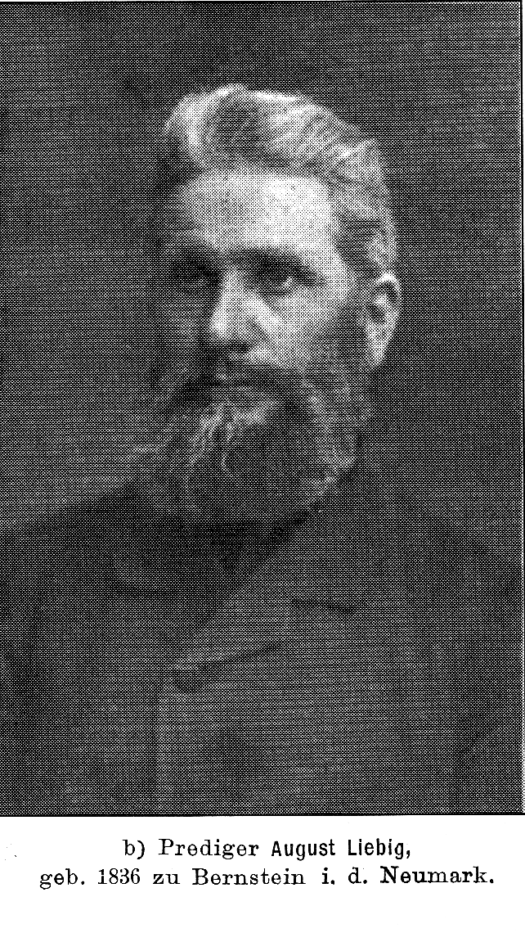
Баптисты Германии
Баптисты возникли в 1609 через контакт с меннонитами. Они пережили в 18 в. пробуждения.
Иоган Oнкен перенес баптизм на eвропейский континент.
Он начал первую немецкую воскресную
школу и основал
в 1835 г. первую
баптистскую общину в Гамбурге.
Aвгуст Либиг был духовным
учителем и миссионером.
Он трудился в Германии,
России (1866-1886), Румынии
и Северной Америке.
Johann G. Onken
August Liebig

Slide 19
Немецкие баптисты в России
Из Пруссии в Прибалтику, через Польшу на Волынь
(Готфрид Альф, Карл Ондра)
Летом 1860 года из Мемеля (Клайпеда) образовалась первая община в Латвии (Лиепая)
В 1858 немецкие баптисты из Польши и Пруссии появились на Волыни (Ровенск. и Житомирск. уезды).
В 1864 основаны две общины и еще одна в 1866 г.
Ведущими проповедники были Готфрид Альф (1831–1898, Польша) и Карл Ондра (1839–1887, Волынь).
Быстрый рост – к 1874 г. немецкое баптистское братство на Волыни насчитывало 1000 членов.
В 1887 Российский союз немецких баптистов включал в себя 10.271 чел. (вкл. прибалтийск).

Slide 20
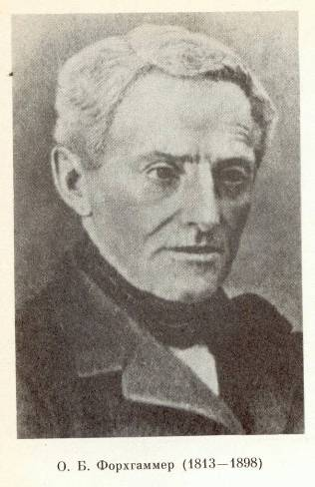
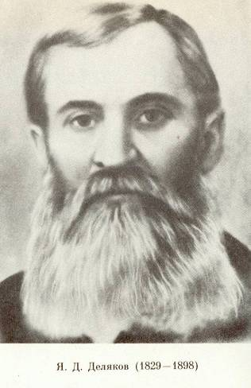
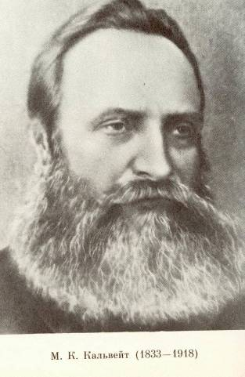
Посвятили жизнь для евангелизации России
Otto Forchhammer (1813-1898) – книгоноша-датчанин
Jakub Kascha (Яков Деляков, 1829-1898) – сириец или перс был неутомимым странствующим проповедником
Martin Kalweit (1833-1918) – немецкий баптист из Литвы, свидетель и креститель Н. Воронина в Тифлисе (1867)

Slide 21
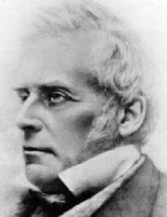
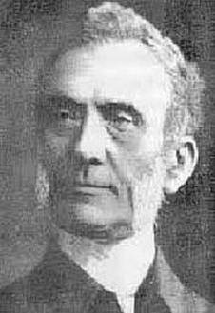
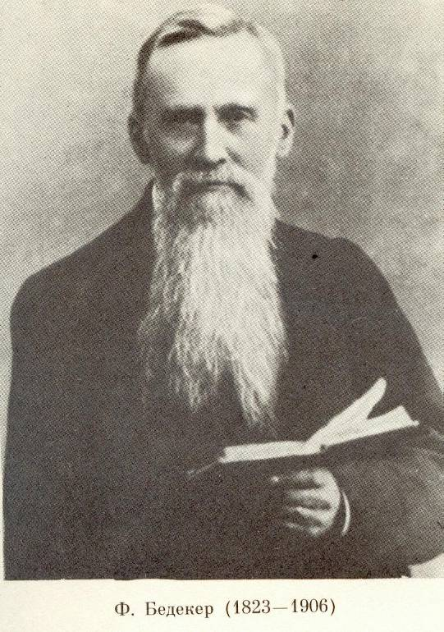
Британское движение братьев
1829 Начало в Дублине
В 1848 разделение на «закрытых
братьев» (Джон Дарби John Darby)
и «открытых братьев» (плимутские)
Георг Мюллер в 1886 г. посетил
Санкт-Петербург.
Фридрих Вильгельм
Бедекер совершал с
1877 г. длинные еванге- лизационные поездки по России (до Сахалина).
Он связал пробужденных России с Движением Альянса в Германии.
Георг Мюллер
1805-1898 Bristol
Фридрих Вильгельм Бедекер 1823-1906

Slide 22
Общее пробуждение в Российской империи 19 в.
Происходило в очень разных кругах
и имело много различных источников.
Факторы, способствовавшие пробуждению:
  духовные искания людей
  распространение Священного Писания
  личный пример обращенных или пробужденных
Факторы, осложнявшие пробуждение:
  запрет выхода из православия и строгое наказание за „совращение православных“
  усиливавшиеся притеснения и гонения, особенно при прокуроре Священного Синода Победоносцеве

Slide 23
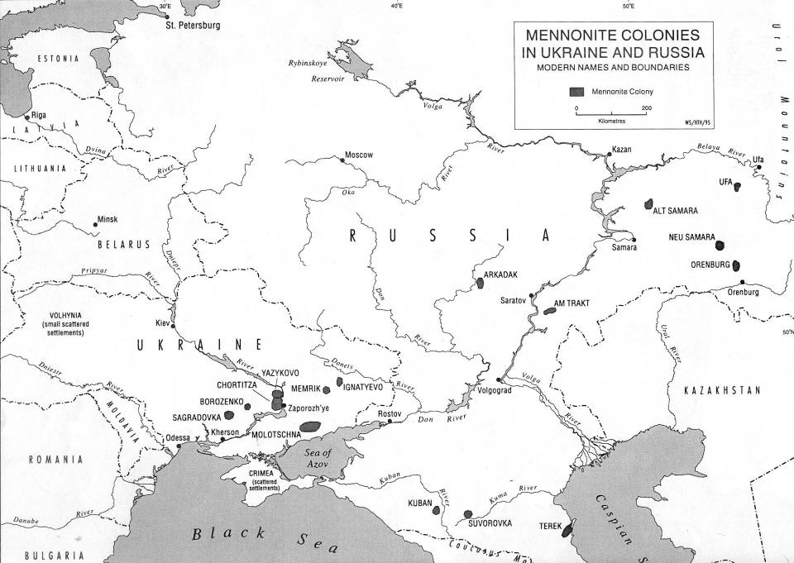
Центры пробуждения и
образования пробужденных общин
евангельское
движение
с 1874
Meннонитские колонии
Пиетисты (1812) и
Баптисты (1857)
Молокане
с 1760
Меннониты с 1789
Штундисты с 1845,
MБО 1860 и
Нем. баптисты 1864
Баптистские
общины
с 1867
Tiflis

Slide 24
Пробуждения в России и СССР
С середины 19 века (с 1845 года)
1860 из пробуждения родилась МБО,
1864 немецкие баптистские общины
1869 русские баптистские общины
1874-86 евангельские христиане
Особенно велики пробуждения 20-го века:
1905-1910 среди русских по всей стране
1923-1929 среди всех народов по всей стране
1945-1947 вокруг молитвенных домов (после войны)
1955-1959 среди рассеяных, сосланных, немцев, меннонитов (после смерти Сталина)
1990-2000 во всей стране (при распаде СССР)
среди всего населения

Slide 25
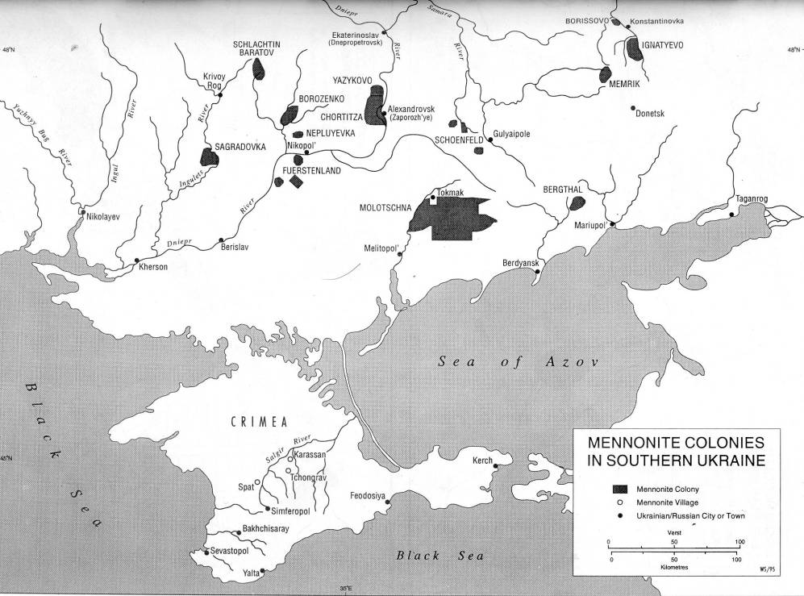
Меннониты –
передатчики
пробуждения
и образец
общины
Екатеринослав
Игнатьево
Хортица
Мемрик
Заградовка
Днепр
Бергталь
Молочная
Меннониты
в России
1870 ок. 60.000
1914 ок.100.000
Азовское море
K р ы м
Meннонитские колонии на юге
Украины
Черное
море

Slide 26
История пробуждения среди меннонитов на Молочной
Зачатки в Орлове и Руднервайде (Rudnerweide)
Община Гнаденфельда (1835 Gnadenfeld ныне Богдановка):
открытые Библейские часы (Bibelstunden – разбор слова ),
духовные собрания кроме церкви в частных домах,
ежегодные праздники миссии (Missionsfeste).
От Гернгутской Братской общины:
  ясное понимание покаяния и благодати,
  живое христианство, строгий христ. образ жизни,
  ревность к миссии и школе,
  благословение детей.
Без Гнаденфельда МБО не представима, здесь она зачиналась

Slide 27
Факторы пробуждения среди меннонитов
(по P.M. Friesen и A.H. Unruh):
Священное Писание, как единственное безошибочное основание движения братьев
Учение Менно Симонса
(об общине, возрождении, крещении по вере, вечере Господней, служении в общине, отношении к внешн. миру, клятве, насилию)
Меннонитский катехизис и занятия при подготовке к крещению,
Книги с проповедями пиетистского пастора Людвига Гофакера (Ludwig Hofacker)
Евангелизационная деятельность
Эдуарда Вюста (Eduard Wüst)

Slide 28
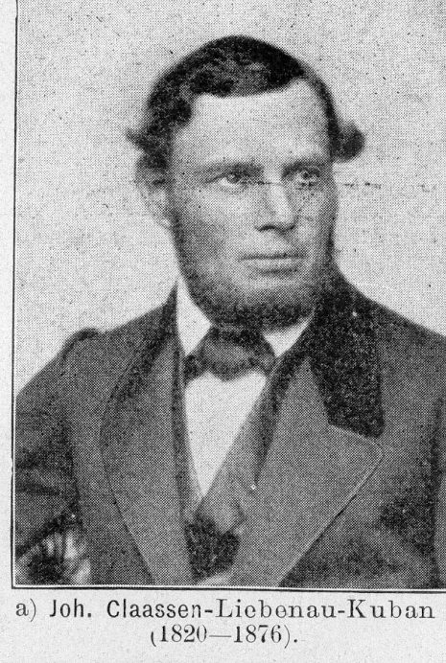
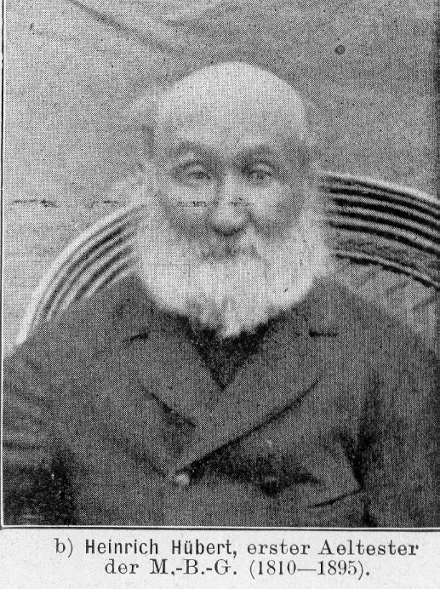
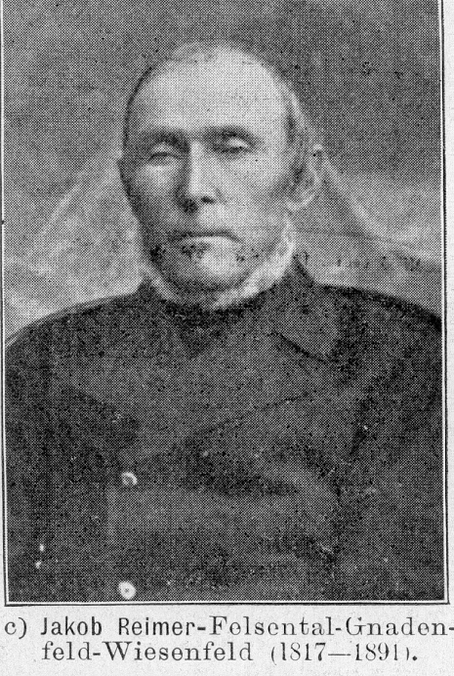
Отцы-основатели МБО (1860)
Иоган Классен
Johann Klassen
(1820 - 1876) – благочес-тивый брат с духовным видением. Активный организатор, защитник и попечитель первой МБО
Генрих Гиберт
Heinrich Hübert
(1810 - 1895) – глубокое благочестие и мудрое душепопечение. Верный в служении пресвитер.
Яков Реймер
Jakob Reimer
(1817 - 1891) – глубокое благочестие, духовность и широкие связи

Slide 29
Признаки пробуждения 155 лет назад
– сужение или расширение пути?
Переход с широкого или расширенного пути на узкий – личное обращение
Интенсивное чтение Священного Писания
и другой духовной литературы
Интенсивное духовное общение, душепопечение и строгая дисциплина в общине (Gemeindezucht)
Ясный отказ: от всякой неправды и нечистоты, от мирских удовольствий, как курения, алкоголя, танцев, …
Открытая, не заученная молитва, свободная проповедь с прямым обращением к слушателям
Принятие новых песен пробуждения,
хорового пения и музыки
Готовность к свидетельству веры перед каждым
и к различным служениям в общине
Общение с пробужденными разных народов и течений. Удивительно быстро устанавливались контакты.

Slide 30
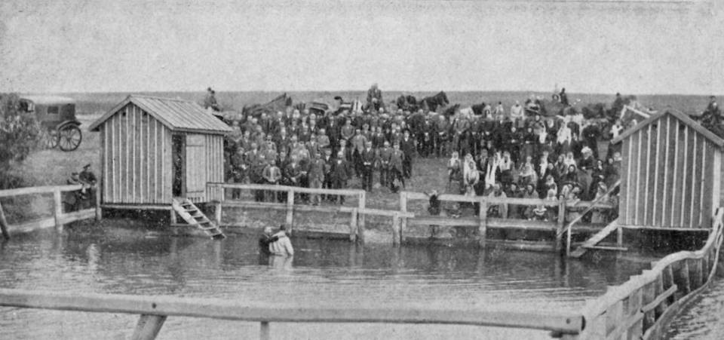
Крещение погружением следует только после обращения и достижения зрелости
(крещение погружением – первый раз в сент. 1860)

Slide 31
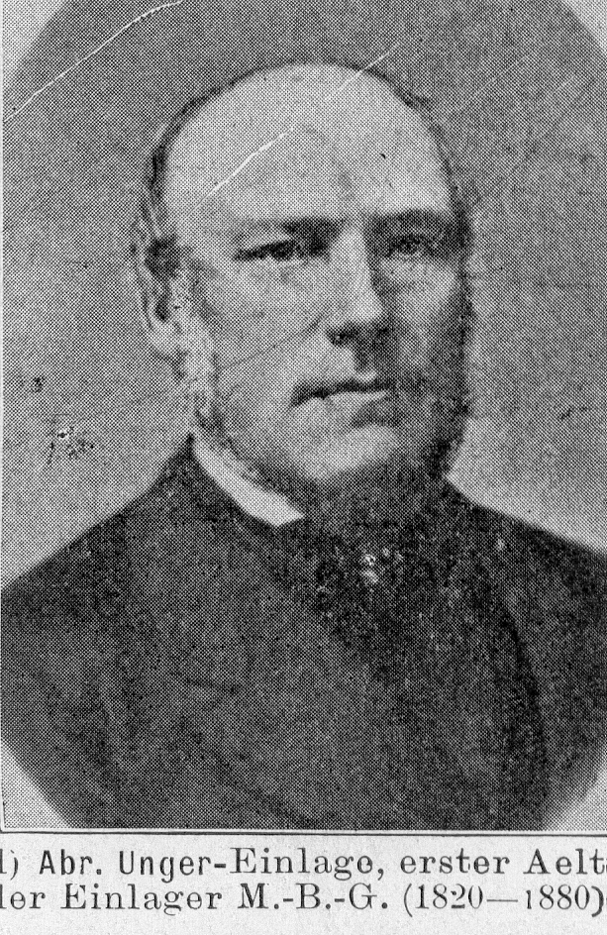
Основатели
МБО
Абрагам Унгер
Abraham Unger (1820 - 1880) – основатель и
первый пресвитер 2-й МБО в Эйнлаге (Хортица)
Успешный предприниматель
и ревностный благовестник-миссионер.

Slide 32
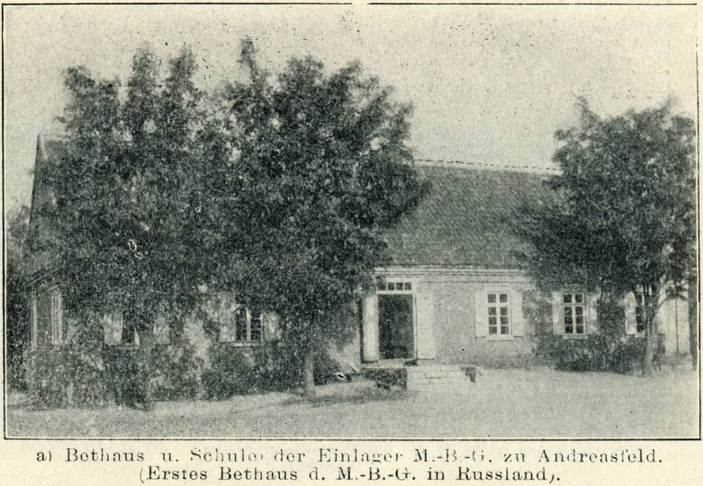
Erstes Bethaus
Первый молитвенный дом и школа МБО Эйнлаге
в Андреасфельде 1872.
Здесь в 1872 прошла первая конференция
трех МБО России (Молочной, Эйнлаге, Кубани)

Slide 33
Труд среди немецкого
и русского населения
1862-64 первые обращения русских / украинцев нa Moлочной.
Из них ок.5 были крещены.
Абраам Унгер (1820-1880) – ревностный евангелист и пресвитер МБО Эйнлаге.
1864 Меннониты крестили первых лютеран в Альт-Данциге
1867 Образование немецкой бап-тистской общины в Альт-Данциге
1869 Унгер крестил в Альт-Данциге
украинца Ефима Цимбала

Slide 34
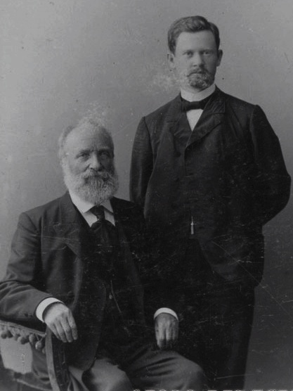
Мартин Кальвейт 1833-1918
Мартин Кальвейт в 1858 г.
принял крещение в Литве.
С 1863 г. он живет в Тифлисе
и состоит в немецкой общине
из 15 человек.
Здесь он преподает крещение
Ивану Вениамин. Каргелю.
Позже Кальвейт переходит
с семьей в русскую общину,
где несет музыкальное, а
потом и дьяконское служение.
(из Кавказ Ев Пробужд 2017)

Slide 35
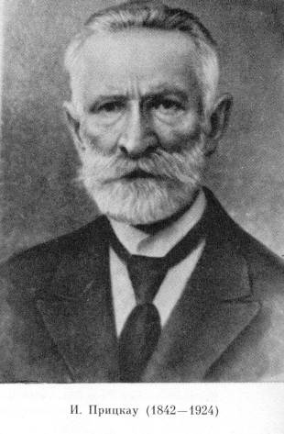
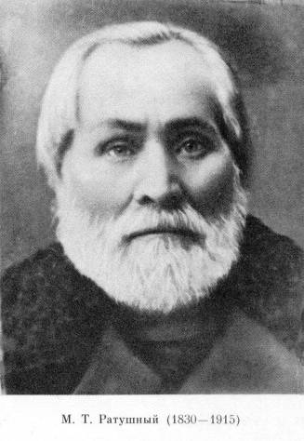
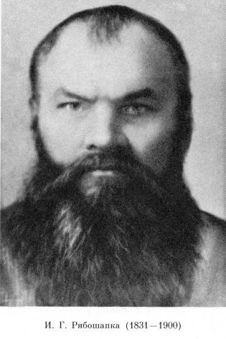
Первые баптисты на Украине
Иоган Прицкау (1864) Ефим Цимбал (1869, ок.1830-188X),
Joh.Pritzkau Alt-Danzig Михаил Ратушный 1870 Иван Рябошапка
(1842-1924) (1830-1915) (1831-1900)

Slide 36
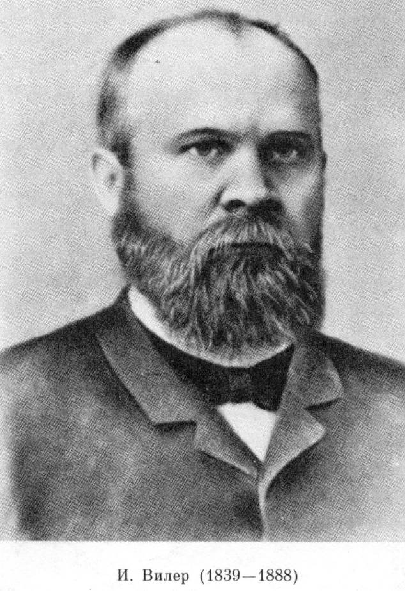
Труд среди немецких и русских баптистов
Иоганн Ив. Вилер (Johann Wieler, 1839-1889) – проповедник МБО
В конце 1869 с миссионерской целью поселился в Одессе
и начал работу среди еще немногих украинских братьев
Под собственную ответственность Вилер с 1870 г. крестил, основывал и упорядочивал русские общины, рукополагал пресвитеров.
В 1871 новообращенных > 93 семьи
В 1871 он составил «Правила веро-исповедания новообращенного Русского Братства»

Slide 37
Образование первых общин в Южной Украине
В 1870‐71 ПРЕСЛЕДУЕМЫЕ РУССКИЕ БРАТЬЯ ОБРАТИЛИСЬ К ВИЛЕРУ ЗА ПОМОЩЬЮ
Вилер в конце 1869 года поселился в Одессе
Вилер порекомендовал им покинуть Православную Церковь и основать отдельные общины
БРАТЬЯ СОГЛАСИЛИСЬ С СОВЕТОМ ВИЛЕРА ОРГАНИЗОВАТЬ СОБСТВЕННЫЕ ОБЩИНЫ
Вилер помог им составить прошение на имя Государя Александра II
Приложение: Правила вероисповедания
ВЕСНОЙ 1871 ГОДА ДЕЛЕГАЦИЯ БРАТЬЕВ В ПЕТЕРБУРГЕ ВРУЧИЛА ПРОШЕНИЕ ВЛАСТЯМ
Прошение прошло обсуждение в трех группах сел
Оно было подписано 93‐мя главами семейств

Slide 38
Что же вошло в первое вероисповедание братства?
1. О Боге
2. О греховности человека и необходимости
покаяния
3. О самопознании
4. О крещении и Вечере Господней
6. Служители: пресвитеры, учители, диаконы
8. О браке
7. Церковная дисциплина (отлучение)
9. О высшей власти в государстве
5. Видимая церковь Христова
10. О грядущих событиях

Slide 39
В первом вероисповедании много длинных отрывков из Св. Писания

Slide 40
Труд среди русских братьев
Участие в проповеди многих братьев стало характерной чертой украинских общин
Это соответствовало характеру распространения Евангелия
Пример: штундист Василий Левченко «успел склонить» с 1875 по 1884 год половину села
Унгер, Вилер и другие братские меннониты предложили братьям называться баптистами.
К 1884 году около 300 населенных пунктов Южной России соприкоснулись со штундизмом

Slide 41
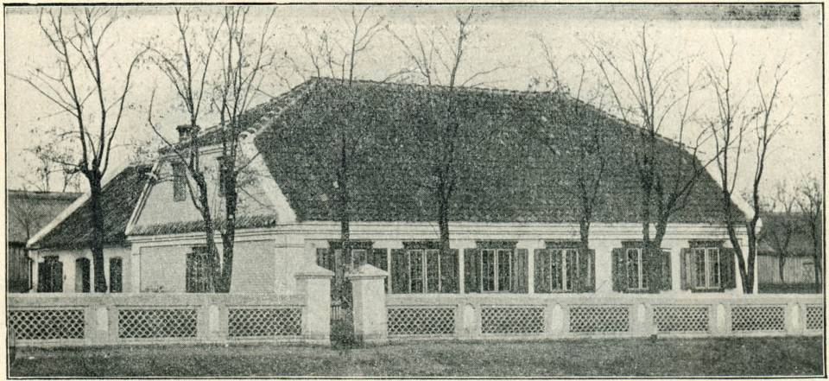
Первый молитвенный дом МБО
в Рюкенау, Молочная, (1874-1883)
До этого это был шинок (пивная)!
Здесь прошло ряд конференций МБО России.
В 1882 году было приглашено 19 русских братьев (+ к 59 меннонитам) и обсуждались вопросы евангелизации.

Slide 42
1882 конференция братских меннонитов с участием русских братьев
21‐23 мая ежегодная Конференция в с. Рюккенау (Молочная)
По приглашению И. Вилера на ежегодную конференцию меннонитской братской общины прибыли в дополненежегоднаяие к 59 немецким 19 русских братьев
Они участвовали в работе конференции на равных
Итоги конференции:
Принятие русскими братьями концепции и формы межцерковной работы
Назначение 9‐и меннонитов и 4‐х баптистов благовестниками на различные сроки

Slide 43
Cотрудничество общин в формате братства
разъездные проповедники
  Выбирались сроком на 1 год, 6 месяцев и 3 месяца
  Соответственно были на служении 8, 4 и 2 месяца
  Они благовествовали, выравнивали понимание Св. Писания и практику поместных общин
ежегодные конференции
Они проводились в разных общинах по очереди
На них решались самые важные вопросы
На них утверждались годовые благовестники на следующий год

Slide 44
Труд среди русских братьев
В Тифлисе после по образцу баптистских общин Германии была установлена одна проповедь пресвитера или его заместителя (В.Г. Павлов и Н. Воронин)
1879 Признание баптистов как "дозволенного" в России исповедания (т. н. "Маковский циркуляр" для немцев, литовцев, латышей, чехов).

Slide 45
Рост численности братских меннонитов и баптистов в России
10.000
8.500
Баптисты
5.000
Братские
меннониты
1.000
1.800
600
450
1860
1864
1872
1885
1900
1925

Slide 46
Труд среди немецких и русских баптистов
1884 Иван Ив. Вилер организовал первую конференцию русских баптистов и стал 1-м председателем
миссионерского союза русских баптистов.
1886 ему пришлось бежать, в это же время был выдворен А. Либиг.
Их в Одессе заменил П.М. Фризен
1889 Вилер умер, трудясь в русской баптистской общине в Тульче, Румыния

Slide 47
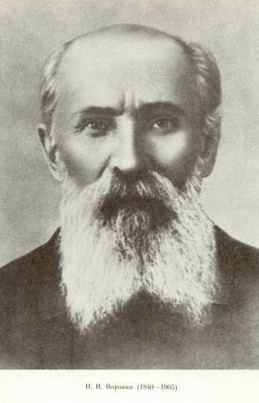
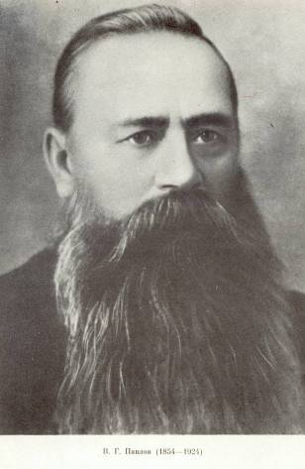
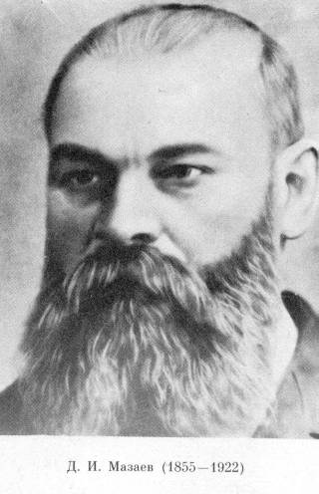
Никитa Воронин (1840-1905),
Василий Павлов (1854-1924),
Дей Maзаев (1855-1922)
Молодые русские молокане обращались и, приняв
крещение взрослых по вере и новозаветнюю модель общины, становились руководителями баптистов. Они придали баптистским общинам более русский характер.

Slide 48
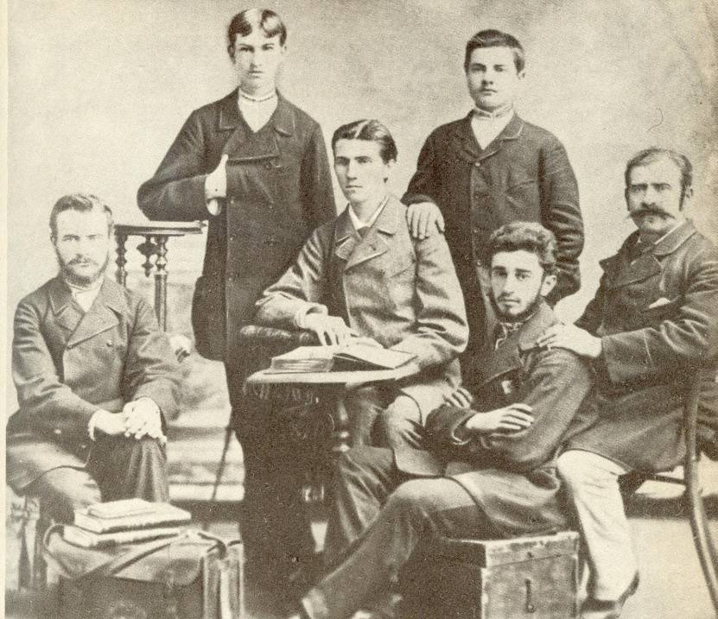
Книгоноши в России

Slide 49
Гонения при Победоносцеве (1884-1904)
1879 Признание баптистов как "дозволенного" в исповедания (т. н. "Маковский циркуляр" для немцев, литовцев, латышей, чехов).
Православные миссионеры:
Дородницын, Рождественский

Slide 50
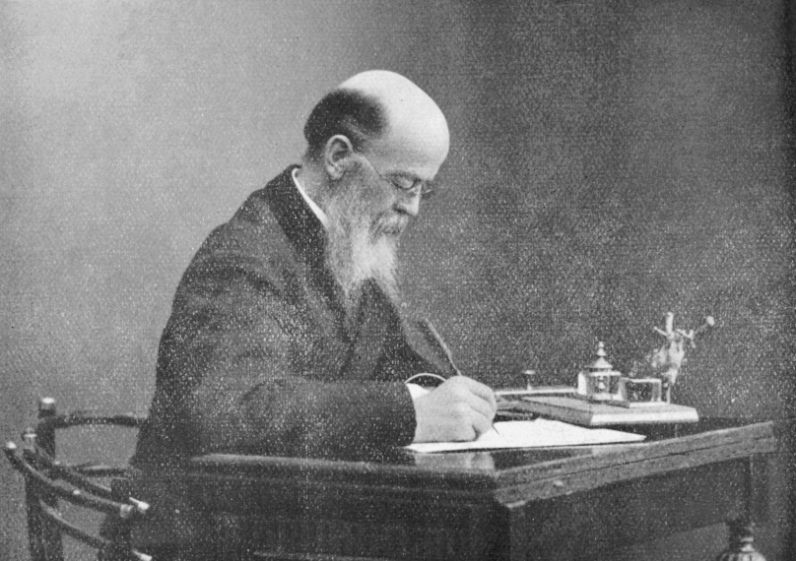
Миссионер
среди немцев и русских
Петр М. Фризен (P.M.Friesen, 1849-1914) – учитель, проповедник и ревностный миссионер. Автор веро-исповедания и основательной истории меннонитов

Slide 51
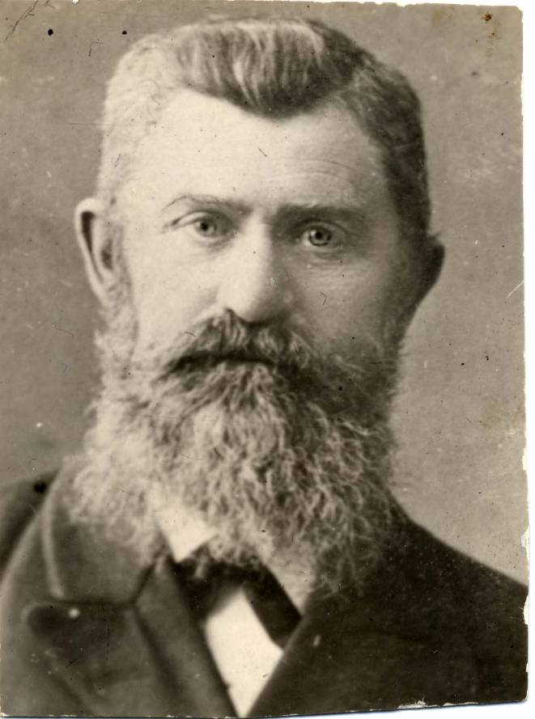
Пресвитер и мученик Яков Гергард. Винс
Яков Винс из Розенорт, Молочная
1885 Проповедник и пресвитер меннонитской общины в Мемрике
1887 Переход в МБО, разъездной проповедник и вскоре пресвитер
1901 переезд в Сибирь: Чунаевка, ок.Омска, пресвитер МБО Сибири (самостоятельна с 1907 г.)
1913 пресвитер в кулундинских степях (Павлодар и Алтай)
1918 опять Чунаевка
1929 арест
1930 умер в иркутской тюрьме, похоронен руссими братьями
Jakob Gerh. Wiens,
1857-1930

Slide 52
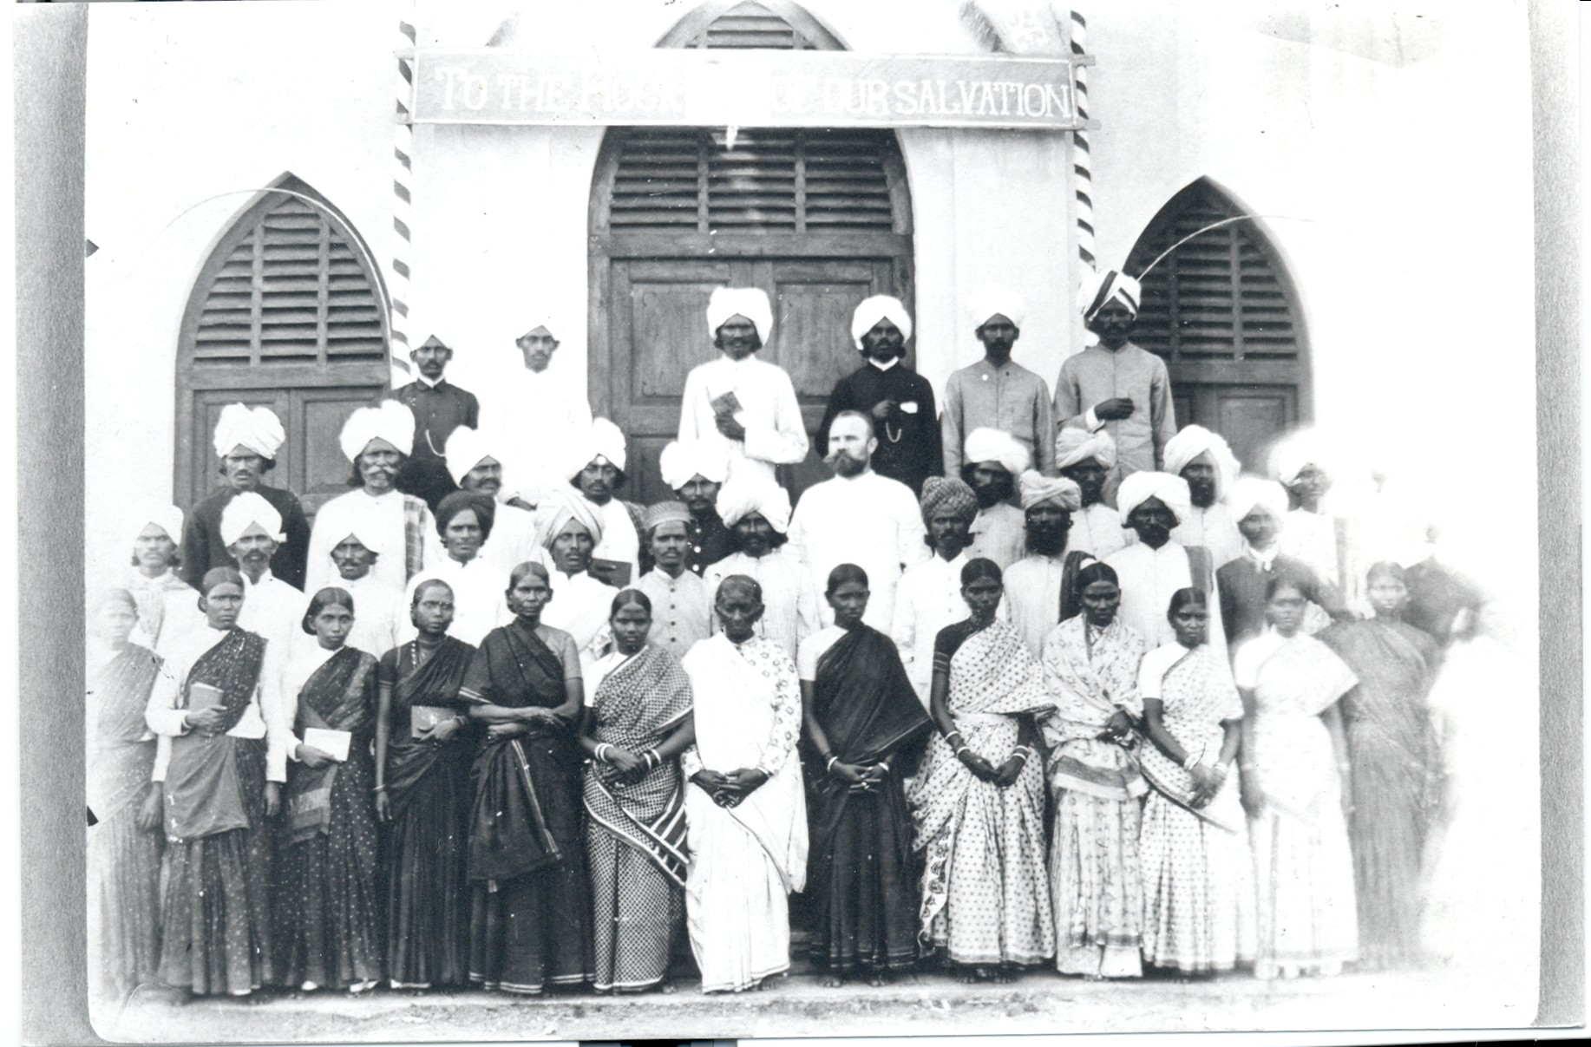
1889-1908 Абраам и Мария Фризен в Индии
До 1909 20 миссионеров
Далее под руководством Корнелиуса Унру
Миссия в Индии с 1889
Среди христиан Телугу в Налгонде, Индия. 700 крещенных членов к 1897

Slide 53
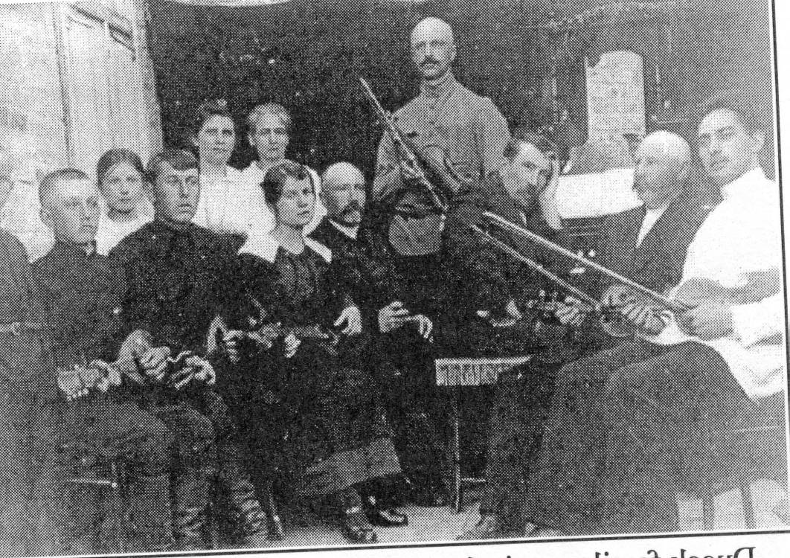
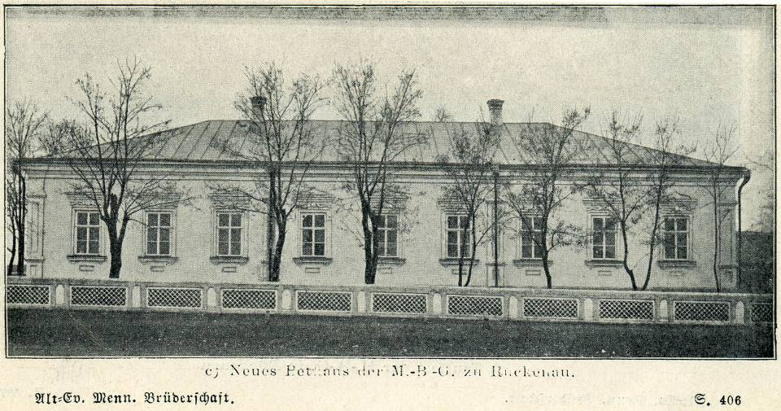
Праздники песни (Sängerfest) в Рюкенау
(новая форма евангелизации)
30 мая 1893: 7 хоров (120 хористов) и более 2000 гостей
2й праздник песни 29.5.1894
(руководил регент Фридрих Швайгер из Жирардова, Польша)
2500 гостей, 300 певцов,
11 хоров.
Регент Бернгард Дик с семейным оркестром

Slide 54

Исповедания веры МБО
6. января 1860 Заявление
1862 Вероисповедание
Меннонитской общины Руднервайде
1876 Обработанное исповедание
Баптистов Германии
1900 Собственное вероисповедание
МБО в России
1930-2000 Ряд переизданий и обработок исповедания
(МБО Франкенталь 2000)
Признак зрелости .

Slide 55
Характер важнейших событий в истории пробуждения в России
Часто они носили локальный характер
Иногда это были совместные инициативы нескольких общин
Некоторые из событий приобретали значение примера для подражания
Другие были примерами общего развития
В этих отдельных событиях деяние Божие часто было очень явственно

Slide 56

Этапы истории евангельского движения в Российской империи
Евангельское пробуждение находит пути в Россию (1800-1860)
Образование первых пробужденных общин (1860-1880)
Быстрое распространение общин, конференции и образование миссионерских объединений (1872-1886)
Натиск гонений и распространение пробуждения (1886-1905)
Свобода совести и евангелизация (1905-1910)
Испытание притеснениями и войной (1911-1917)

